Slide 1
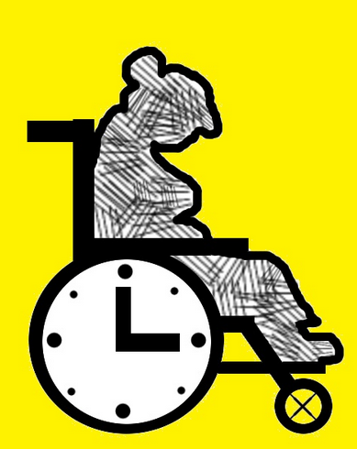
CARACTERÍSTIQUES DE L'APP, ABUELITA DIME TU
Carlos Gonzalez,
DANI MORENO,
Enric Ruché,
Marta López,
Carla López.

Slide 2
Introducció
Especialment creada per a gent de la 3r edat que viu sola i als seus familiars
Sistema despertador. Els familiars reben un missatge automàtic al aturar l’alarma.
És una aplicació molt fàcil de configurar i adaptada a la tercera edat.

Slide 3
Aquesta És la primera pantalla de l'aplicació, es molt senzilla: títol, logotip i botó per anar a la següent pantalla.

Slide 4
Aquesta es la segona pantalla. trobem l'explicació de com funciona i el botó per anar-hi a la següent pantalla.

Slide 5
Aquesta pantalla serveix per inserir el teu número i el de les persones a les que els hi vols fer arribar el missatge. A continuació n'hi han dos botons un per guardar les dades inserides i un altre per anar la següent pantalla.

Slide 6
A aquesta pantalla hi trobem : l'hora actual del mòbil, dos quadres per configurar l'hora i el minut en que volem que soni l'alarma, l'activació de l'alarma i un botó per guardar els canvis.

Slide 7
Pantalla FINAL QUAN S’ACTIVA EL despertador AMB un botó per aturar l'alarma.

